Slide 1
Zu bai makina! Maristak Bilbao

Slide 2
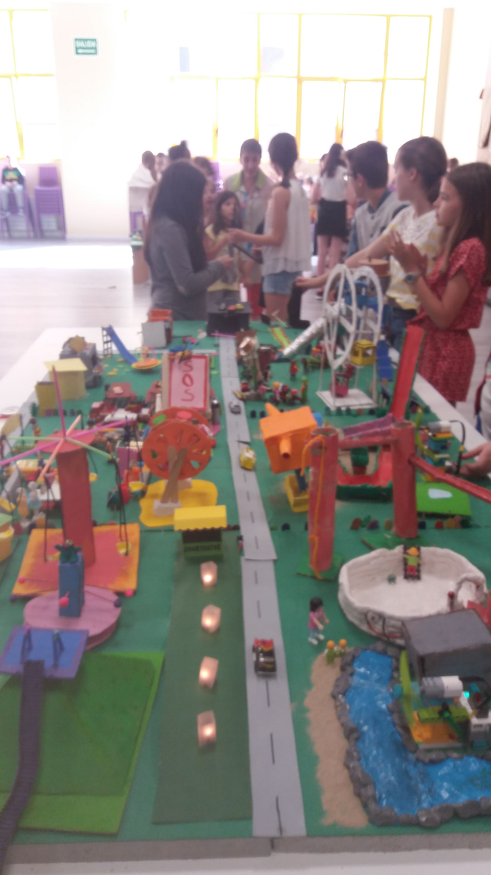
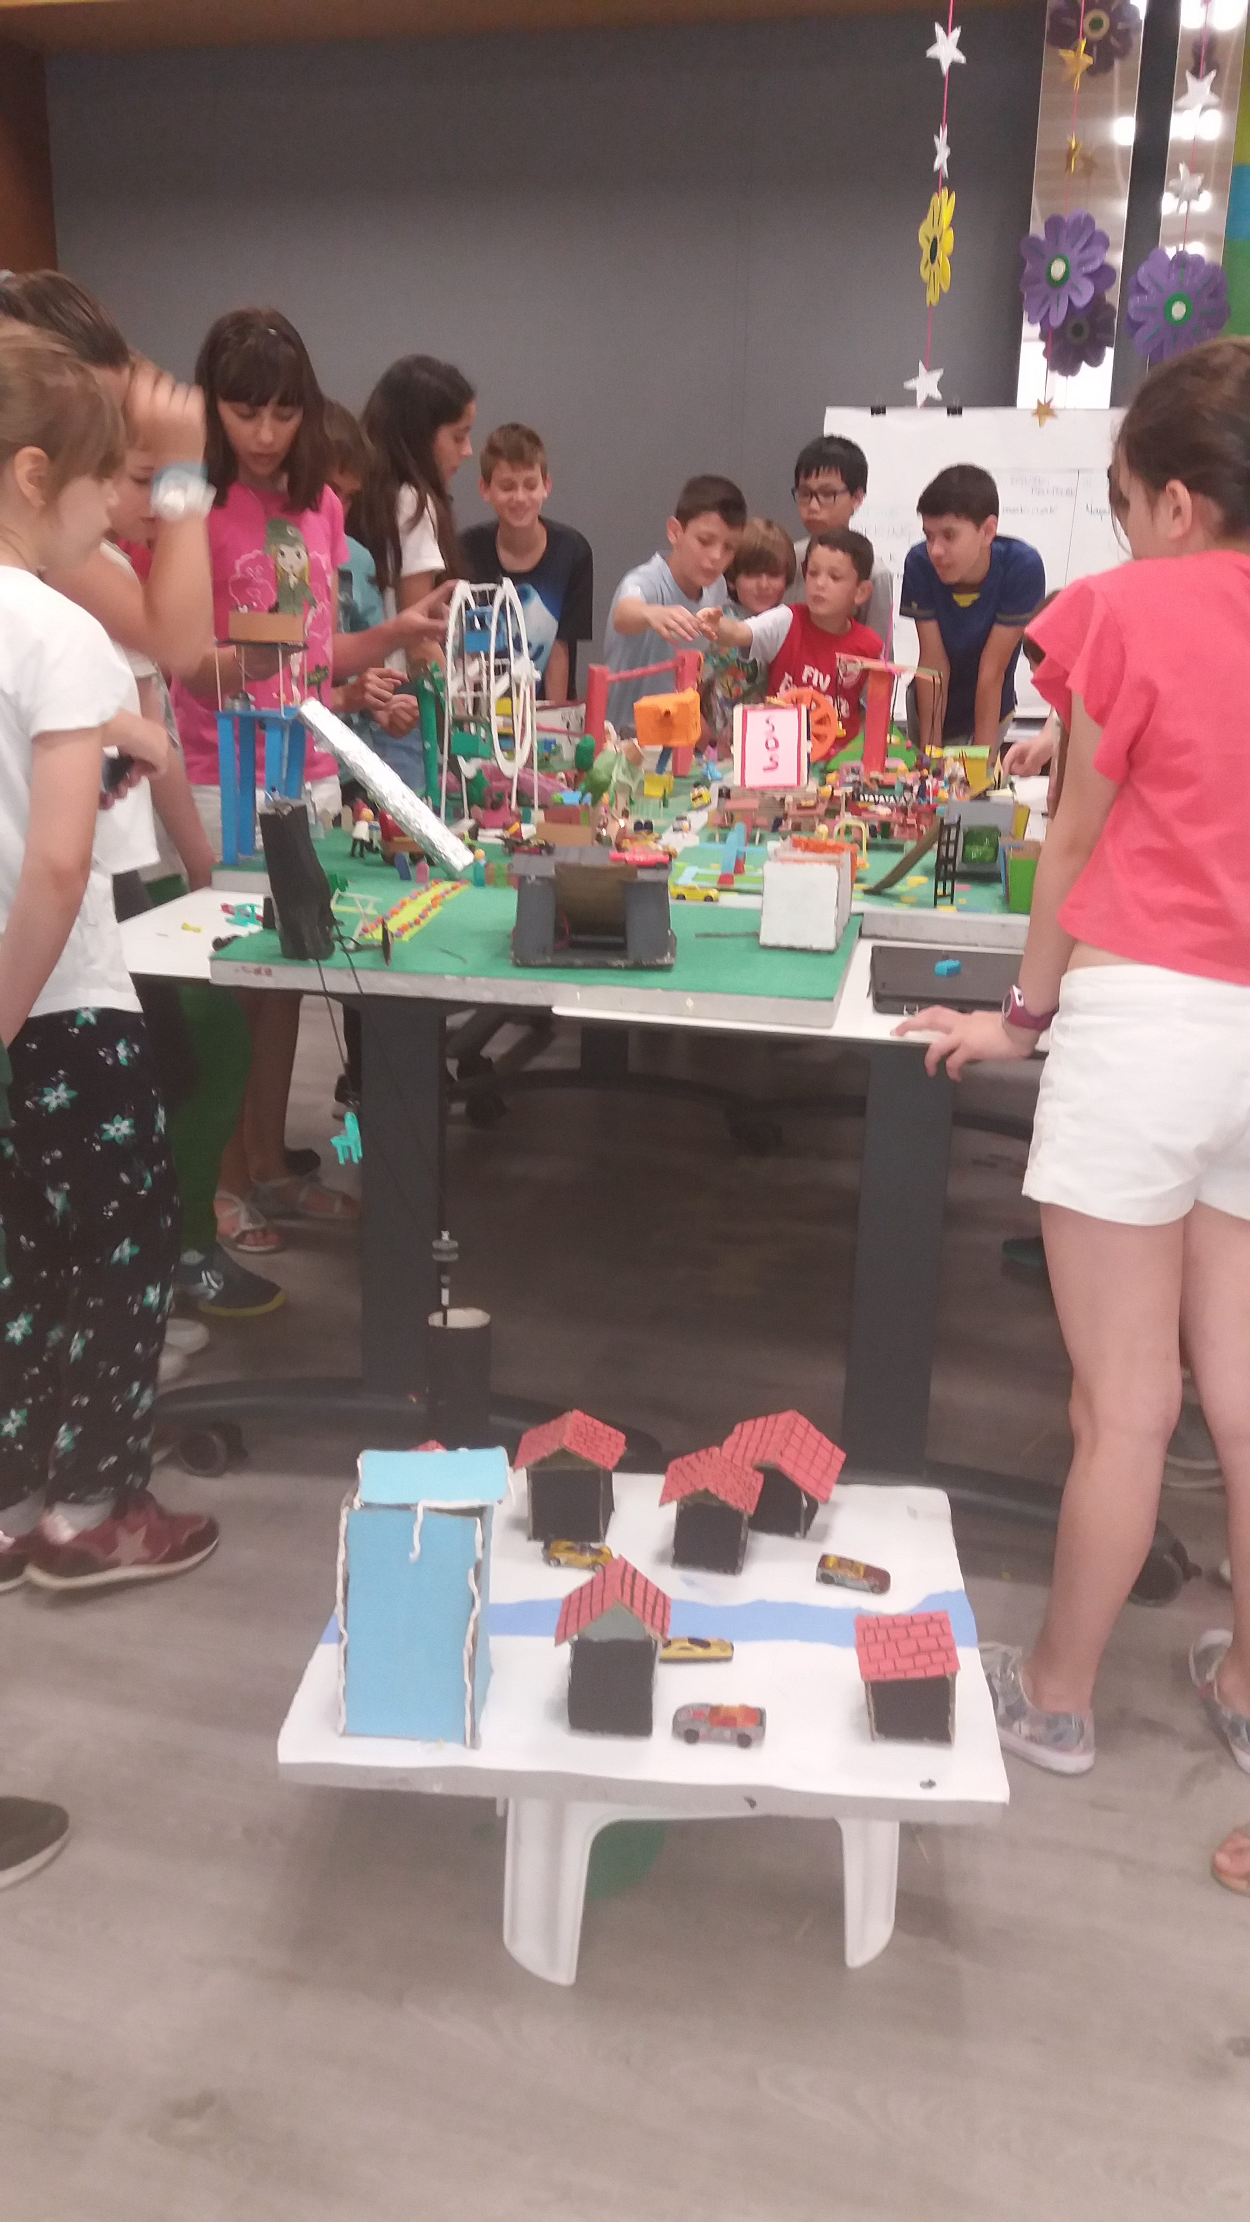
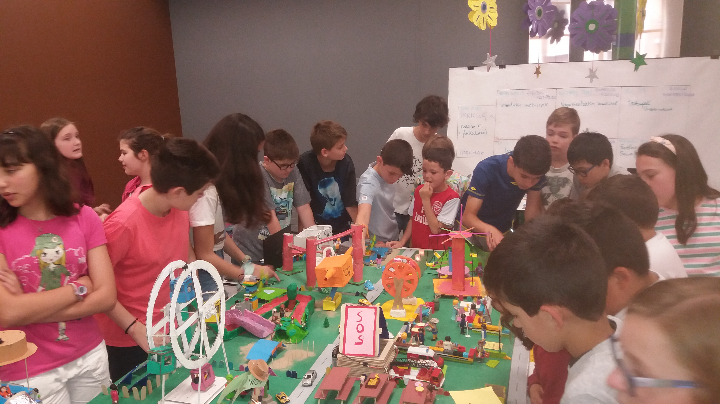
Zu bai makina!

Slide 3
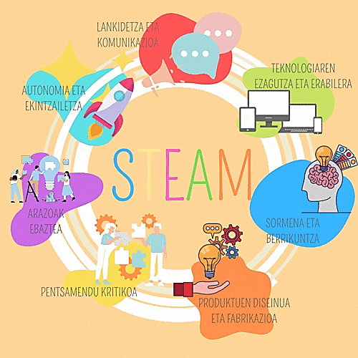
Helburua eta Steam dimentsioa
HELBURU OROKORRAK
Zientzia, teknologia, ingeniaritza, artea eta matematikako bokazio eta asmo profesionalak inspiratzea
HELBURU ZEHATZAK
Ikasleak energia berriztagarrien garrantziaz eta eguneroko bizitzan elektrizitatea eta teknologiaren erabileraz jabetzea.
Ikasleek bizimodu jasangarri baten aldeko onurak barneratzea.
Ikasleen STEAM gaitasuna hobetzea
Ikasleek energia mota desberdinak zelan erabiltzen diren eta zirkuito elektrikoak zelan egiten diren ulertzea.
Ikasleak hizkuntzaren garrantziaz jabetzea besteei beraien ezagutzak adierazi ahal izateko.

Slide 4
Deskribapena
LH-ko 6. mailako ikasleek Zu bai makina! diziplinarteko proiektu batean parte hartzen dute, STEAM metodologiak osatzen dituen bost diziplinak eta planteatzen zaizkien erronken oinarritik abiatuta.
Jolas-parke bat sortzea.
Ikasleek Bilboko Udalak idatzitako gutun bat jasotzen dute, jolas-parke zaharra berriz irekitzeko proposamen bat aurkezteko
aukera dutela ohartaraziz.
"Vivero-ko jolas-parkea berriro irekiko da eta
haiek izango dira diseinatzaileak!".
Denboralizazioa: hiruhilabete bat.
Produktu finala: Eskala txikian sortutako jolas parkearen erakusketa bat
(Guraso+ eskolako ikasle, irakasle, langileei gonbidatuz).

Slide 5
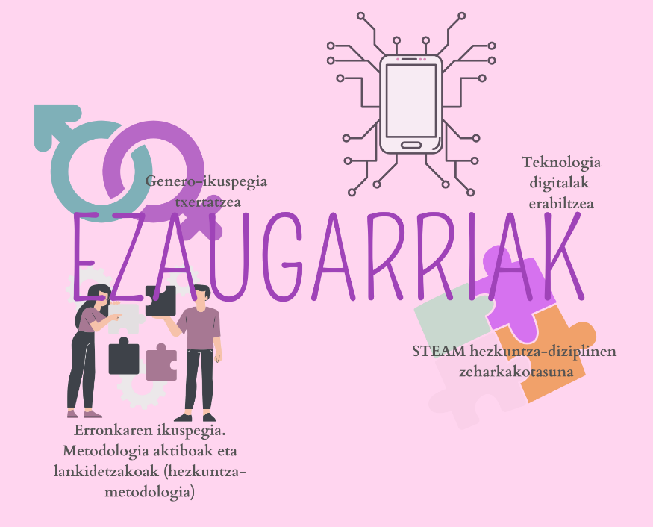
Metodologia
Proiektuetan Oinarritutako Ikaskuntza (POI). Diziplinartekoa.
Aktibo eta kooperatibo
Erronka + helburu desberdinak planteatu (ikasleen eguneroko bizitzako motibazio eta egoera errealak)
Prozesuaren protagonistak / modu manipulatzailean sortuz ikasi.
Jarduerak 4 fasetan planteatuko dira: hasierakoa, garapenekoa, aplikaziokoa eta komunikaziokoa eta transferentziakoa
Ikaskuntza esanguratsua. Ikasgelako txokoak. (eraikuntzaren txokoa, IKT txokoa (programazioa/edizioa/ikerketa), bateratzearen txokoa eta sormenaren txokoa.
Ebaluazio motak/teknikak/tresnak. Irizpideak + lorpen adierazleak.

Slide 6
Funtsezko gaitasunak
Hizkuntza-komunikaziorako gaitasuna.
Matematikarako gaitasuna.
Zientzia-, teknologia- eta osasun kulturarako gaitasuna.
Ikasten ikasteko gaitasuna.
Kultura humanistiko eta artistikorako gaitasuna.

Slide 7
Lortutako emaitzak eta ikuspegia
Proiektuan LH6ko 3 gela, 80 ikasle gutxi gora behera parte hartzen dute.
STEAM eremu desberdinetan lan egiten duten profesionalak.
Proiektua amaitzean, inkesta bat egiten da parte-hartzaile guztien artean, haien gogobetetze-maila neurtzeko.
Emaitzak oso onak dira; ikasleek adierazten dute proiektuak erakarri egin dituela, eta helduek gogobetetasun handia erakusten dute ikasleen lanarekin eta inplikazioarekin.

